Slide 1


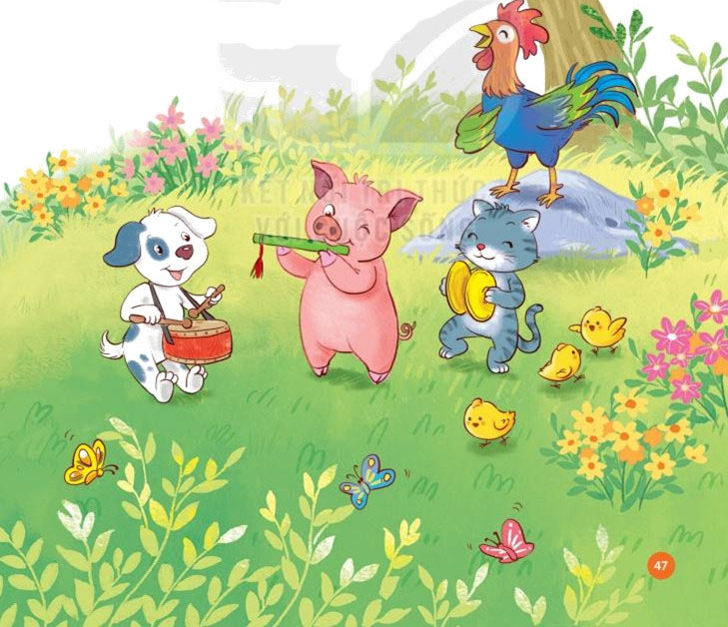



Chào mừng quý thầy cô và các bạn học sinh đến với tiết âm nhạc

Slide 2

6 HS, mỗi HS mang tên một nốt nhạc đứng dàn hàng ngang.
– Cách thực hiện:
Lớp đọc nhạc số 4, 6 bạn mang tên 6 nốt nhạc vận động theo ý thích. GV sẽ đi lần lượt qua 6 bạn. Khi GV bất ngờ giơ hai tay (theo kí hiệu bàn tay của các nốt nhạc) trước mặt bạn nào, 5 bạn còn lại phải đọc đúng tên nốt mà bạn đó được ấn định từ đầu, đồng thời lớp dừng hát. Bạn nào đọc sai sẽ phải đi xuống để bạn khác lên thế chỗ.
Trò chơi tiếp tục, cả lớp hát tiếp bài hát đang hát dở.
KHỞI ĐỘNG

Slide 3
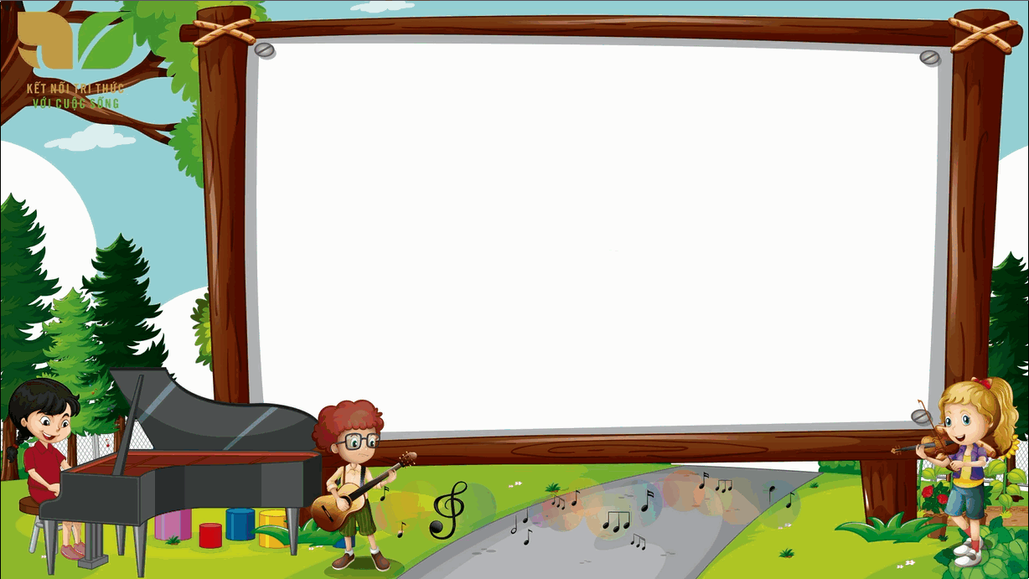


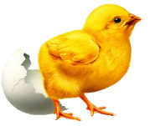

ÂM NHẠC LỚP 2
Tiết 29
ÔN ĐỌC NHẠC BÀI HÁT SỐ 4
NGHE NHẠC VŨ KHÚC ĐÀN GÀ CON

Slide 4
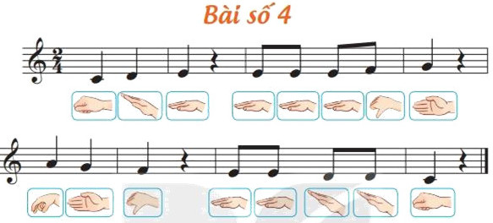

- Ôn đọc nhạc kết hợp làm thế tay bài đọc nhạc với các hình thức
THỰC HÀNH − LUYỆN TẬP
Ôn tập đọc nhạc Bài số 4

Slide 5



Ôn đọc nhạc gõ đệm theo nhịp với các hình thức: Lớp tổ cá nhân

Slide 6
-Đọc nhạc kết hợp bước chân sang hai bên... theo nhịp bài đọc nhạc. Sau đó chia 4 nhóm, mỗi nhóm tự sáng tạo động tác vận động và thể hiện cho cả lớp cùng nghe và xem.

Slide 7
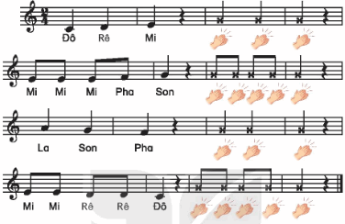
–Nghe mẫu song HS tập riêng phần vỗ tay từng câu theo hình, sau đó cho kết hợp đọc nhạc nối tiếp vỗ tay.
-Chia 2 tổ 1 tổ đọc-1 tổ vỗ tay.
VẬN DỤNG – SÁNG TẠO
* Đọc nhạc Bài số 4 kết hợp vỗ tay theo tiết tấu.

Slide 8




KHÁM PHÁ
Nghe nhạc Vũ khúc đàn gà con
– GV hỏi trong tranh là con vật gì?

Slide 9

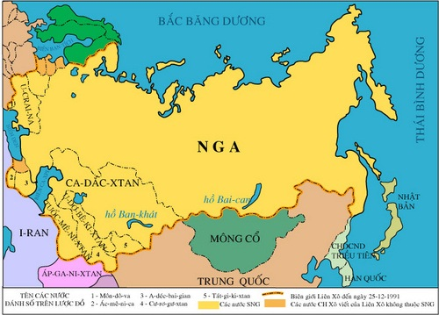
– Tác giả Mút-soóc-xki là nhạc sĩ nổi tiếng người Nga thuộc châu âu. bản nhạc Vũ khúc đàn gà con (trích trong tác phẩm Những bức tranh trong phòng triển lãm).Tác phẩm được ra đời khi ông đến xem phòng triển lãm của một người bạn tên là Héc-man.
Bản nhạc Vũ khúc đàn gà con là bức tranh thứ 5 được dựa trên phác thảo của Héc-man về những bộ quần áo cho các chú gà con trong vở ba lê. Khúc nhạc thể hiện tính chất vui tươi, nhí nhảnh, gợi lên hình ảnh những chú gà con đáng yêu, tinh nghịch.

Slide 10
Nghe lần 1 và đặt câu hỏi
Câu 1: Em đã bao giờ nhìn thấy một con gà con nở ra từ vỏ trứng chưa? Nó chuyển động như thế nào?
Câu 2: Em có thể nghe thấy trong âm nhạc tiếng gà con kêu chíp chíp không? Những chú gà con trong đoạn nhạc đang cố gắng chuyển động thoát ra khỏi vỏ trứng như thế nào?
Câu 3: Em thấy nhịp điệu bản nhạc Vũ khúc đàn gà con nhanh hay chậm?

Slide 11
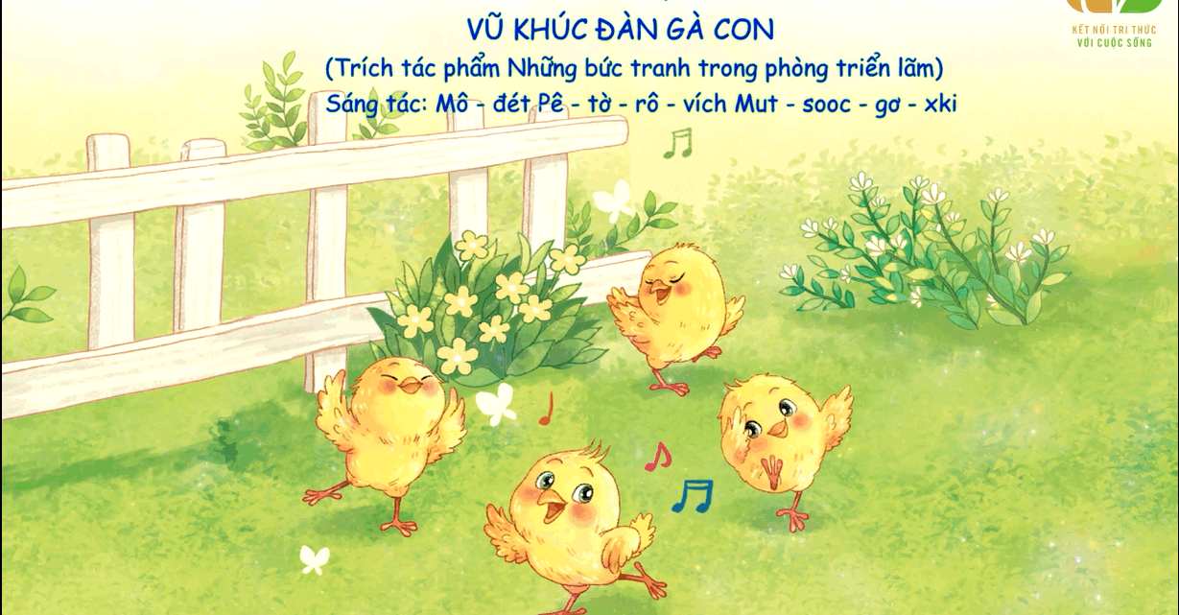
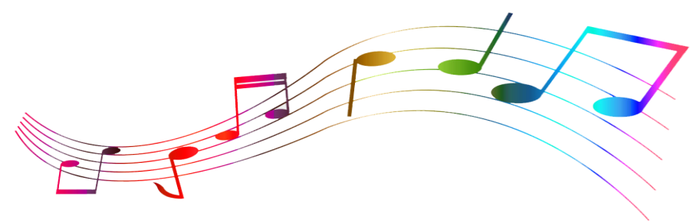
Nghe lần 2

Slide 12
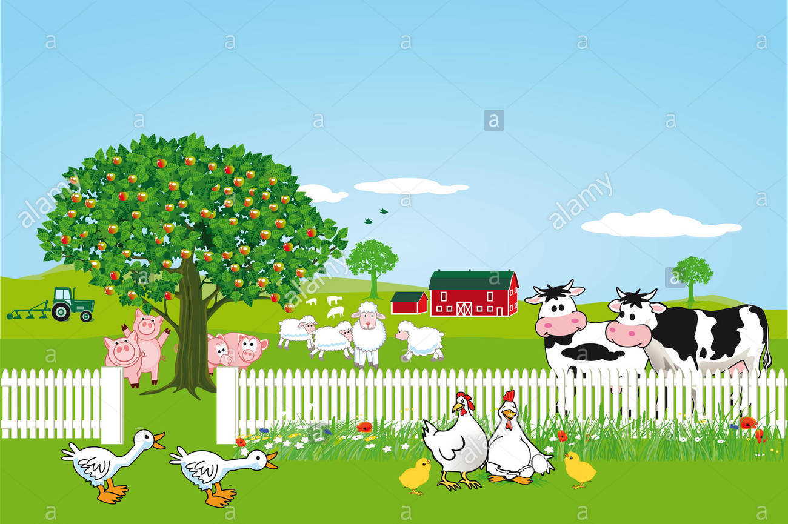
Giáo dục-củng cố-dặn dò

Slide 13



